Slide 1
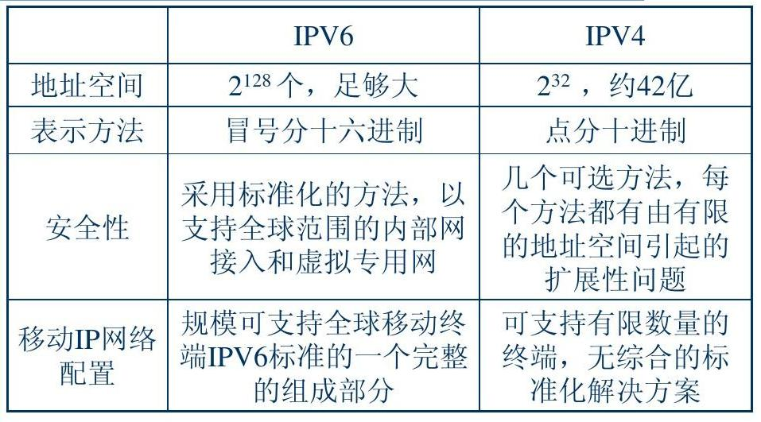
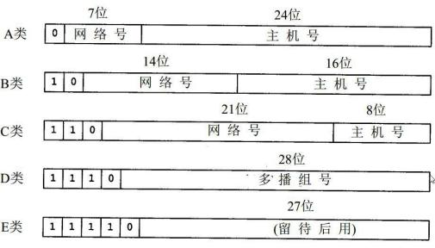
ip 地址
Notes:
fsaffas

Slide 2
域名，端口号
1.www.baidu.com
2.好处：为了方便记忆，解决记ip的困难
3.概念：将ip地址映射成域名，这里怎么映射上，HTTP协议
●端口号
1.概念：用于标识计算机上某个特定的网络程序
2.表示形式：以整数形式，端口范围0~65535[2个字节表示端口0~2^16-1]
3.0~1024已经被占用，比如ssh 22,ftp 21,smtp 25 http 80
4.常见的网络程序端口号：
·tomcat :8080
·mysqt3306
·oracle:1521
·sqlserver:1433

Slide 3
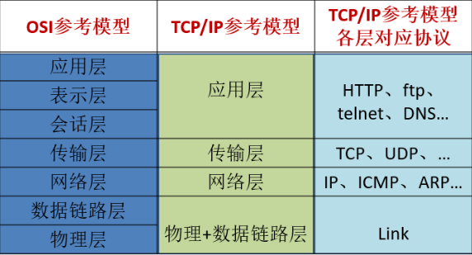
网络通信协议
第 873页

Slide 4
21.1.8 TCP 和 UDP
TCP协议：传输控制协议
1.使用TCP协议前，须先建立TCP连接，形成传输数据通道
2、传输前，采用“三次握手”方式，是可练的
3.TCP协议进行通信的两个应用进程：客户端、服务端
4.在连接中可进行大数据量的传输
5.传输完毕，需释放已建立的连接，效率低
√UDP协议：用户数据协议
1.将数据、源、目的封装成数据包，不需要建立连接
2.每个数据报的大小限制在64K内，不适合传输大量数据
3.因无需连接，故是不可靠的
4.发送数据结束时无需释放资源(因为不是面向连接的),速度快
5.举例：厕所通知；发短信
第 874页

Slide 5
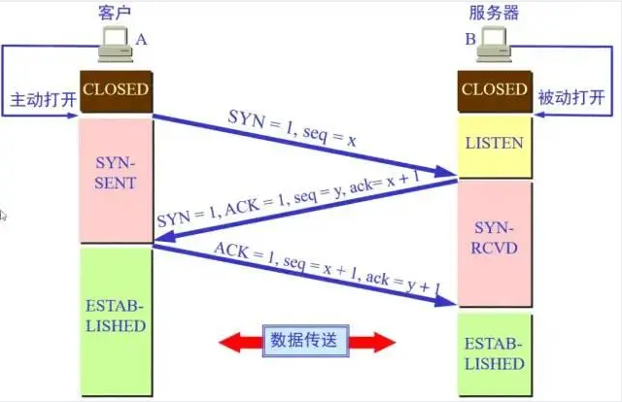
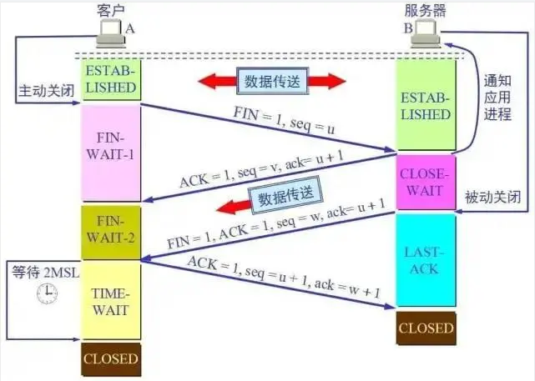
三次握手
四次挥手

Slide 6
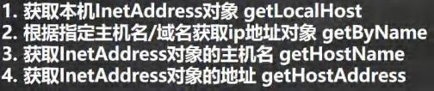
InetAddress 类和相关方法
获取计算机的主机名和 IP 地址相关 API
//获取本机 InetAddress 对象 getLocalHost InetAddress localHost = InetAddress.getLocalHost(); System.out.println(localHost); //根据指定主机名/域名获取 ip 地址对象 getByName InetAddress host2 = InetAddress.getByName("ThinkPad-PC"); System.out.println(host2); InetAddress host3 = InetAddress.getByName("www.hsp.com"); System.out.println(host3); //获取 InetAddress 对象的主机名 getHostName String host3Name = host3.getHostName(); System.out.println(host3Name); //获取 InetAddress 对象的地址 getHostAddress String host3Address = host3.getHostAddress(); System.out.println(host3Address);

Slide 7
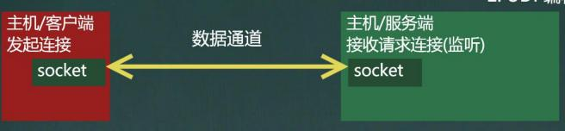
2Socket
基本介绍
1.套接字(Socket)开发网络应用程序被广泛采用，以至于成为事实上的标准。
2.通信的两端都要有Socket,是两台机器间通信的端点
3.网络通信其实就是Socket间的通信。
4.Socket允许程序把网络连接当成一个流，数据在两个Socket间通过IO传输。
5.一般主动发起通信的应用程序属客户端，等待通信请求的为服务端
示意图:

Slide 8
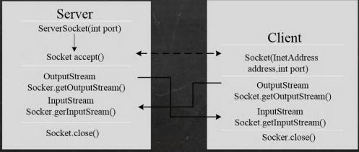
TCP 网络通信编程
1.基于客户端一服务端的网络通信
2.底层使用的是TCP/IP协议
3.应用场景举例：客户端发送数据，服务端接受并显示控制台
4.基于Socket的TCP编程

Slide 9
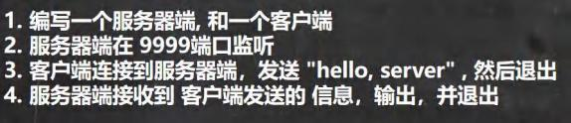
应用案例 1(使用字节流)
package com.app.socket; import java.io.IOException; import java.io.InputStream; import java.net.ServerSocket; import java.net.Socket; /** * @version 1.0 * 服务端 */ public class SocketTCP01Server { public static void main(String[] args) throws IOException { //思路 //1. 在本机 的 9999 端口监听, 等待连接 // 细节: 要求在本机没有其它服务在监听 9999 // 细节：这个 ServerSocket 可以通过 accept() 返回多个 Socket[多个客户端连接服务器的并发] ServerSocket serverSocket = new ServerSocket(9999);
第 877页

Slide 10
System.out.println("服务端，在 9999 端口监听，等待连接.."); //2. 当没有客户端连接 9999 端口时，程序会 阻塞, 等待连接 // 如果有客户端连接，则会返回 Socket对象，程序继续 Socket socket = serverSocket.accept(); System.out.println("服务端 socket =" + socket.getClass()); // //3. 通过 socket.getInputStream() 读取客户端写入到数据通道的数据, 显示 InputStream inputStream = socket.getInputStream(); //4. IO 读取 byte[] buf= new byte[1024]; int readLen = 0; while ((readLen = inputStream.read(buf)) != - 1) { System.out.println(new String(buf, 0, readLen));//根据读取到的实际长度，显示内容. } //5.关闭流和 socket inputStream.close(); socket.close(); serverSocket.close();//关闭 } }
第 878页

Slide 11
import java.io.IOException; import java.io.OutputStream; import java.net.InetAddress; import java.net.Socket; import java.net.UnknownHostException; /** * 客户端，发送 "hello, server" 给服务端 */ public class SocketTCP01Client { public static void main(String[] args) throws IOException { //思路 //1. 连接服务端 (ip , 端口） //解读: 连接本机的 9999 端口, 如果连接成功，返回 Socket 对象 Socket socket = new Socket(InetAddress.getLocalHost(), 9999); System.out.println("客户端 socket 返回=" + socket.getClass()); //2. 连接上后，生成 Socket, 通过 socket.getOutputStream() // 得到 和 socket 对象关联的输出流对象 OutputStream outputStream = socket.getOutputStream(); //3. 通过输出流，写入数据到 数据通道 outputStream.write("hello, server".getBytes()); //4. 关闭流对象和 socket, 必须关闭 outputStream.close(); socket.close();
第 879页

Slide 12
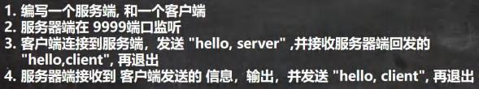
System.out.println("客户端退出....."); } }
21.4.3 应用案例 2(使用字节流) SocketTCP02.java
package com.hspedu.socket; import java.io.IOException; import java.io.InputStream; import java.io.OutputStream; import java.net.ServerSocket; import java.net.Socket; /** * @author 韩顺平 * @version 1.0 * 服务端 */ @SuppressWarnings({"all"}) public class SocketTCP02Server { public static void main(String[] args) throws IOException {
第 880页

Slide 13
//思路 //1. 在本机 的 9999 端口监听, 等待连接 // 细节: 要求在本机没有其它服务在监听 9999 // 细节：这个 ServerSocket 可以通过 accept() 返回多个 Socket[多个客户端连接服务器的并发] ServerSocket serverSocket = new ServerSocket(9999); System.out.println("服务端，在 9999 端口监听，等待连接.."); //2. 当没有客户端连接 9999 端口时，程序会 阻塞, 等待连接 // 如果有客户端连接，则会返回 Socket对象，程序继续 Socket socket = serverSocket.accept(); System.out.println("服务端 socket =" + socket.getClass()); // //3. 通过 socket.getInputStream() 读取客户端写入到数据通道的数据, 显示 InputStream inputStream = socket.getInputStream(); //4. IO 读取 byte[] buf= new byte[1024]; int readLen = 0; while ((readLen = inputStream.read(buf)) != - 1) { System.out.println(new String(buf, 0, readLen));//根据读取到的实际长度，显示内容. } //5. 获取 socket 相关联的输出流 OutputStream outputStream = socket.getOutputStream(); outputStream.write("hello, client".getBytes()); // 设置结束标记 socket.shutdownOutput();
第 881页

Slide 14
//6.关闭流和 socket outputStream.close(); inputStream.close(); socket.close(); serverSocket.close();//关闭 } }
package com.hspedu.socket; import java.io.IOException; import java.io.InputStream; import java.io.OutputStream; import java.net.InetAddress; import java.net.Socket; /** * 客户端，发送 "hello, server" 给服务端 */ @SuppressWarnings({"all"}) public class SocketTCP02Client { public static void main(String[] args) throws IOException {
第 882页

Slide 15
//思路 //1. 连接服务端 (ip , 端口） //解读: 连接本机的 9999 端口, 如果连接成功，返回 Socket 对象 Socket socket = new Socket(InetAddress.getLocalHost(), 9999); System.out.println("客户端 socket 返回=" + socket.getClass()); //2. 连接上后，生成 Socket, 通过 socket.getOutputStream() // 得到 和 socket 对象关联的输出流对象 OutputStream outputStream = socket.getOutputStream(); //3. 通过输出流，写入数据到 数据通道 outputStream.write("hello, server".getBytes()); // 设置结束标记 socket.shutdownOutput(); //4. 获取和 socket 关联的输入流. 读取数据(字节) ，并显示 InputStream inputStream = socket.getInputStream(); byte[] buf= new byte[1024]; int readLen = 0; while ((readLen = inputStream.read(buf)) != - 1) { System.out.println(new String(buf, 0, readLen)); } //5. 关闭流对象和 socket, 必须关闭 inputStream.close(); outputStream.close(); socket.close(); System.out.println("客户端退出.....");

Slide 16
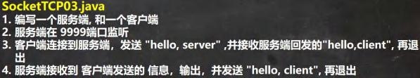
} }
21.4.4 应用案例 3(使用字符流)
package com.hspedu.socket; import java.io.*; import java.net.ServerSocket; import java.net.Socket; /** * 服务端, 使用字符流方式读写 */ @SuppressWarnings({"all"}) public class SocketTCP03Server { public static void main(String[] args) throws IOException { //思路 //1. 在本机 的 9999 端口监听, 等待连接 // 细节: 要求在本机没有其它服务在监听 9999

Slide 17
// 细节：这个 ServerSocket 可以通过 accept() 返回多个 Socket[多个客户端连接服务器的并发] ServerSocket serverSocket = new ServerSocket(9999); System.out.println("服务端，在 9999 端口监听，等待连接.."); //2. 当没有客户端连接 9999 端口时，程序会 阻塞, 等待连接 // 如果有客户端连接，则会返回 Socket对象，程序继续 Socket socket = serverSocket.accept(); System.out.println("服务端 socket =" + socket.getClass()); // //3. 通过 socket.getInputStream() 读取客户端写入到数据通道的数据, 显示 InputStream inputStream = socket.getInputStream(); //4. IO 读取, 使用字符流, 老师使用 InputStreamReader 将 inputStream 转成字符流 BufferedReader bufferedReader = new BufferedReader(new InputStreamReader(inputStream)); String s = bufferedReader.readLine(); System.out.println(s);//输出 //5. 获取 socket 相关联的输出流 OutputStream outputStream = socket.getOutputStream(); // 使用字符输出流的方式回复信息 BufferedWriter bufferedWriter = new BufferedWriter(new OutputStreamWriter(outputStream)); bufferedWriter.write("hello client 字符流"); bufferedWriter.newLine();// 插入一个换行符，表示回复内容的结束 bufferedWriter.flush();//注意需要手动的 flush

Slide 18
//6.关闭流和 socket bufferedWriter.close(); bufferedReader.close(); socket.close(); serverSocket.close();//关闭 } }
package com.hspedu.socket; import java.io.*; import java.net.InetAddress; import java.net.Socket; /** * 客户端，发送 "hello, server" 给服务端， 使用字符流 */ @SuppressWarnings({"all"}) public class SocketTCP03Client { public static void main(String[] args) throws IOException { //思路 //1. 连接服务端 (ip , 端口） //解读: 连接本机的 9999 端口, 如果连接成功，返回 Socket 对象
第 886页

Slide 19
Socket socket = new Socket(InetAddress.getLocalHost(), 9999); System.out.println("客户端 socket 返回=" + socket.getClass()); //2. 连接上后，生成 Socket, 通过 socket.getOutputStream() // 得到 和 socket 对象关联的输出流对象 OutputStream outputStream = socket.getOutputStream(); //3. 通过输出流，写入数据到 数据通道, 使用字符流 BufferedWriter bufferedWriter = new BufferedWriter(new OutputStreamWriter(outputStream)); bufferedWriter.write("hello, server 字符流"); bufferedWriter.newLine();//插入一个换行符，表示写入的内容结束, 注意，要求对方使用 readLine()!!!! bufferedWriter.flush();// 如果使用的字符流，需要手动刷新，否则数据不会写入数据通道 //4. 获取和 socket 关联的输入流. 读取数据(字符) ，并显示 InputStream inputStream = socket.getInputStream(); BufferedReader bufferedReader = new BufferedReader(new InputStreamReader(inputStream)); String s = bufferedReader.readLine(); System.out.println(s); //5. 关闭流对象和 socket, 必须关闭 bufferedReader.close();//关闭外层流 bufferedWriter.close(); socket.close(); System.out.println("客户端退出....."); } }
第 887页

Slide 20
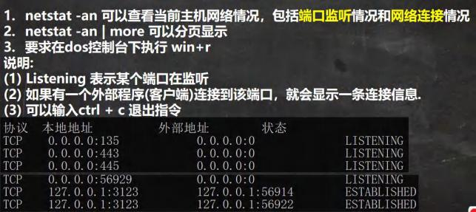
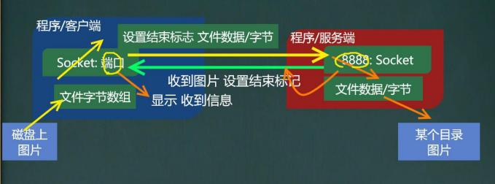
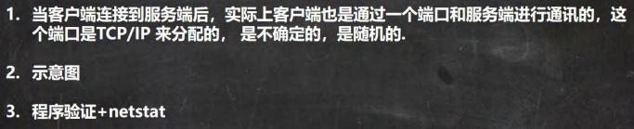
21.4.6 netstat 指令
21.4.7 TCP 网络通讯不为人知的秘密
21.5 UDP 网络通信编程
第 894页

Slide 21
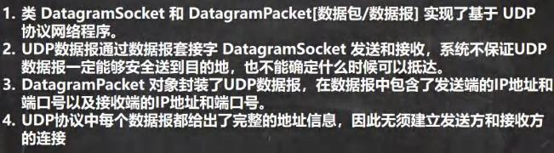
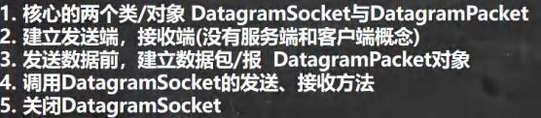
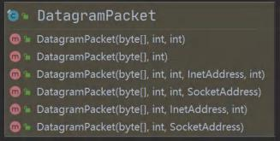

21.5.1 基本介绍
21.5.2 基本流程
21.5.3 应用案例
package com.hspedu.udp;

Slide 22
import java.io.IOException; import java.net.DatagramPacket; import java.net.DatagramSocket; import java.net.InetAddress; import java.net.SocketException; /** * UDP 接收端 */ public class UDPReceiverA { public static void main(String[] args) throws IOException { //1. 创建一个 DatagramSocket 对象，准备在 9999 接收数据 DatagramSocket socket = new DatagramSocket(9999); //2. 构建一个 DatagramPacket 对象，准备接收数据 // 在前面讲解 UDP 协议时，老师说过一个数据包最大 64k byte[] buf= new byte[1024]; DatagramPacket packet = new DatagramPacket(buf, buf.length); //3. 调用 接收方法, 将通过网络传输的 DatagramPacket 对象 // 填充到 packet 对象 //老师提示: 当有数据包发送到 本机的 9999 端口时，就会接收到数据 // 如果没有数据包发送到 本机的 9999 端口, 就会阻塞等待. System.out.println("接收端 A 等待接收数据.."); socket.receive(packet);

Slide 23
//4. 可以把 packet 进行拆包，取出数据，并显示. int length = packet.getLength();//实际接收到的数据字节长度 byte[] data = packet.getData();//接收到数据 String s = new String(data, 0, length); System.out.println(s); //===回复信息给 B 端 //将需要发送的数据，封装到 DatagramPacket 对象 data = "好的, 明天见".getBytes(); //说明: 封装的 DatagramPacket 对象 data 内容字节数组 , data.length , 主机(IP) , 端口 packet = new DatagramPacket(data, data.length, InetAddress.getByName(" 192.168.12.1"), 9998); socket.send(packet);//发送 //5. 关闭资源 socket.close(); System.out.println("A 端退出..."); } }
package com.hspedu.udp;
第 897页

Slide 24
import java.io.IOException; import java.net.*; /** * 发送端 B====> 也可以接收数据 */ @SuppressWarnings({"all"}) public class UDPSenderB { public static void main(String[] args) throws IOException { //1.创建 DatagramSocket 对象，准备在 9998 端口 接收数据 DatagramSocket socket = new DatagramSocket(9998); //2. 将需要发送的数据，封装到 DatagramPacket 对象 byte[] data = "hello 明天吃火锅~".getBytes(); // //说明: 封装的 DatagramPacket 对象 data 内容字节数组 , data.length , 主机(IP) , 端口 DatagramPacket packet = new DatagramPacket(data, data.length, InetAddress.getByName(" 192.168.12.1"), 9999); socket.send(packet); //3.=== 接收从 A 端回复的信息 //(1) 构建一个 DatagramPacket 对象，准备接收数据
第 898页

Slide 25
// 在前面讲解 UDP 协议时，老师说过一个数据包最大 64k byte[] buf= new byte[1024]; packet = new DatagramPacket(buf, buf.length); //(2) 调用 接收方法, 将通过网络传输的 DatagramPacket 对象 // 填充到 packet 对象 //老师提示: 当有数据包发送到 本机的 9998 端口时，就会接收到数据 // 如果没有数据包发送到 本机的 9998 端口, 就会阻塞等待. socket.receive(packet); //(3) 可以把 packet 进行拆包，取出数据，并显示. int length = packet.getLength();//实际接收到的数据字节长度 data = packet.getData();//接收到数据 String s = new String(data, 0, length); System.out.println(s); //关闭资源 socket.close(); System.out.println("B 端退出"); } }

